Slide 1
TEMA:
Riego por goteo.

Slide 2
Contenido
Evapotranspiración.
Riego por goteo

Slide 3
Evapotranspiración
Se entiende por Evapotranspiración a la pérdida de agua que ocurre en la superficie del suelo y en la transpiración de las plantas y generalmente se expresa en mm.

Slide 4
Dentro de los factores que influyen directamente en la Evapotranspiración tenemos:
El Clima: este componente es de mucha importancia y vemos como ha venido afectando en los demás temas en los cuales se ve en involucrado y tenemos los elementos del clima que más influyen: radiación solar, temperatura, humedad en el suelo y en ambiente, velocidad del viento, entre otros.
Características de las plantas, entre las cuales mencionamos: especie vegetal, sistema foliar y radical, fase de desarrollo del cultivo, entre otros.
Las técnicas de riego que se implementen en la unidad productiva.

Slide 5
Método para determinar la Evapotranspiración
Método del evaporímetro clase “A”: este aparato consiste en un tanque circular de 125cm de diámetro y 25.5 cm de profundidad, construido de hierro galvanizado y montado sobre una plataforma hecha de madera, de modo que permita la libre circulación del aire en contacto con el fondo del tanque. Este tanque se llena de agua hasta 5cm del borde y una vez que la lámina ha descendido hasta 7cm del borde, se rellena nuevamente.

Slide 6
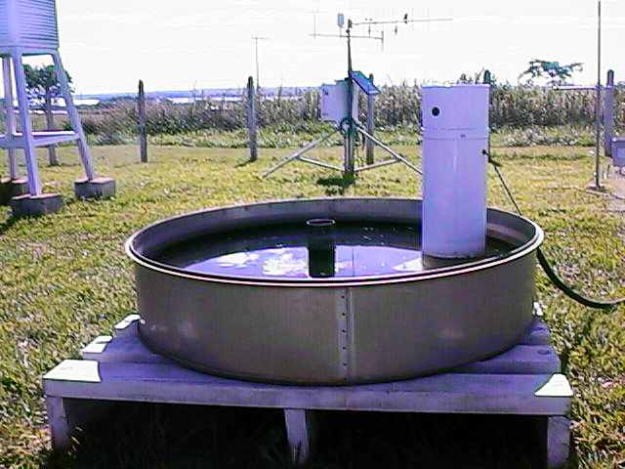

Slide 7
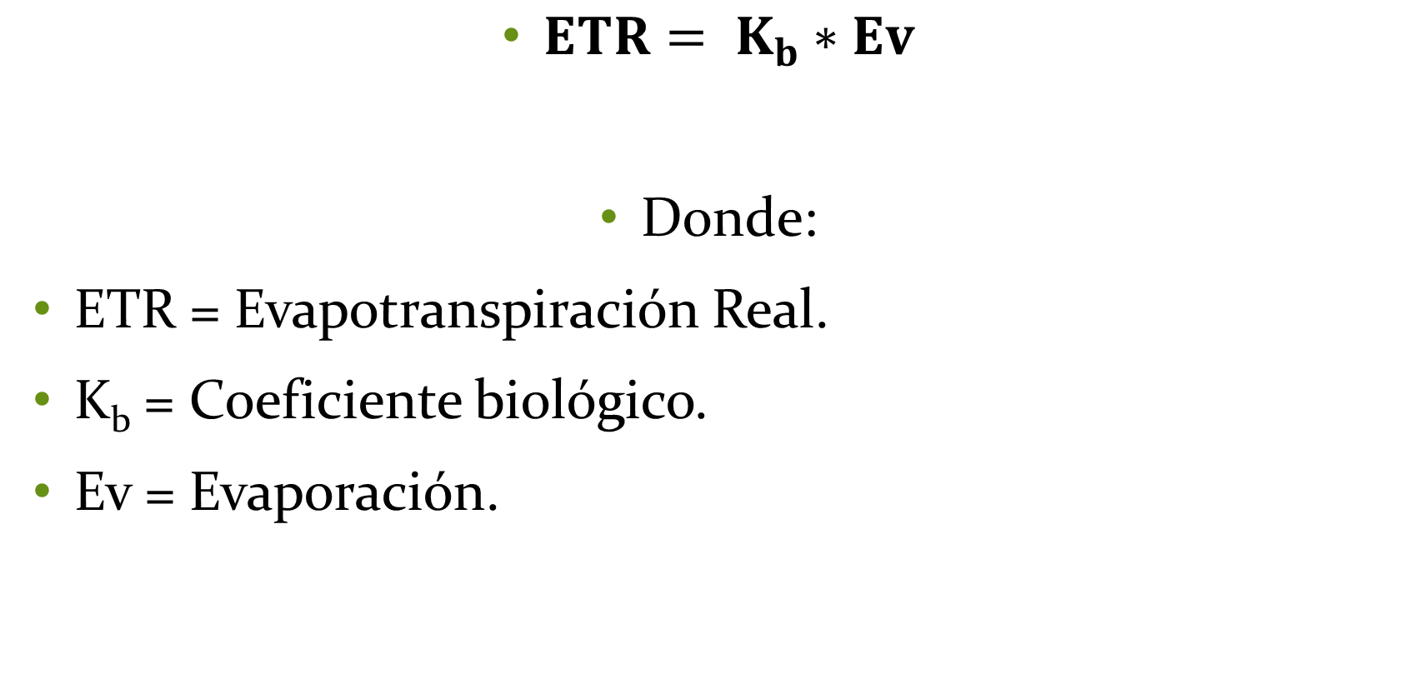
$ETR= K_{b}∗Ev$
Donde:
ETR = Evapotranspiración Real.
K_{b} = Coeficiente biológico.
Ev = Evaporación.

Slide 8
Coeficientes biológico (K_{b}) de algunos los Cultivos herbáceos y hortícolas
 | Desarrollo vegetativo del Cultivo
Cultivo | Inicial | Desarrollo | Media | Maduración
Algodón | 0.45 | 0.70 | 1.15 | 0.75
Berenjena | 0.45 | 0.75 | 1.15 | 0.80
Cebada | 0.35 | 0.75 | 1.15 | 0.45
Girasol | 0.35 | 0.75 | 1.15 | 0.55
Judía Verde | 0.35 | 0.70 | 1.10 | 0.30
Lechuga | 0.45 | 0.60 | 1.00 | 0.90
Maíz | 0.40 | 0.80 | 1.15 | 0.70
Melón | 0.45 | 0.75 | 1.00 | 0.75
Patata | 0.45 | 0.75 | 1.15 | 0.85
Chiltoma | 0.35 | 0.70 | 1.05 | 0.90
Remolacha | 0.45 | 0.80 | 1.15 | 0.80
Soja | 0.35 | 0.75 | 1.10 | 0.60
Sorgo | 0.35 | 0.75 | 1.10 | 0.65
Tabaco | 0.35 | 0.75 | 1.10 | 0.90
Tomate | 0.45 | 0.75 | 1.15 | 0.80
Trigo | 0.35 | 0.75 | 1.15 | 0.45
Zanahoria | 0.45 | 0.75 | 1.05 | 0.90

Slide 9
Ventajas del Riego por Goteo
Mejor aprovechamiento del agua.
Uso de terrenos con topografía accidentada, suelos pedregosa y de baja infiltración
Explotación de cultivos de alta rentabilidad
Mayor uniformidad de riego
Acelera la el inicio de la producción de cultivos

Slide 10
Ventajas del Riego por Goteo
Mejor aprovechamiento de riego
Aumento en la cantidad y calidad de las cosechas
Reduce los problemas de malezas, debido a la menor superficie húmeda
Aplicación de fertilizantes, pesticidas y correctores con el agua de riego.
No impide las labores agrícolas.
Los costos de operación y mantenimiento son mínimos (Rodas y Cisneros, 2000).

Slide 11
Desventajas del Riego por Goteo
Inversión inicial elevada.
Tratamiento y filtración del agua.
Daños de animales.
Se necesita riego de germinación.
Adquisición de repuestos.
Se necesita personal calificado
Es preciso hacer un control de la dosis de agua, fertilizante, pesticida y productos aplicados al agua de riego (Rodas y Cisneros, 2000).

Slide 12
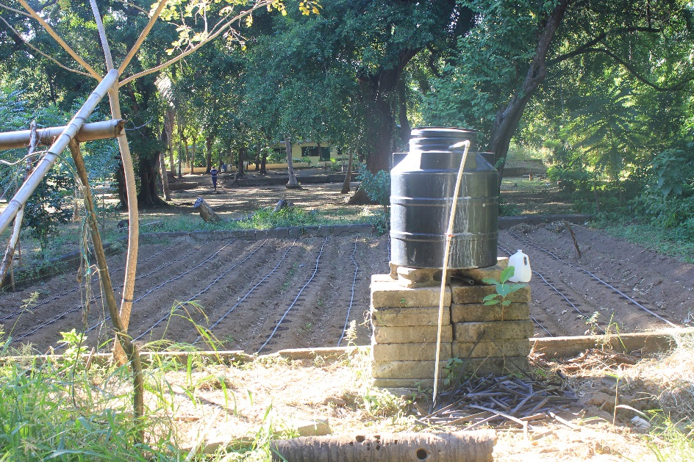

Slide 13
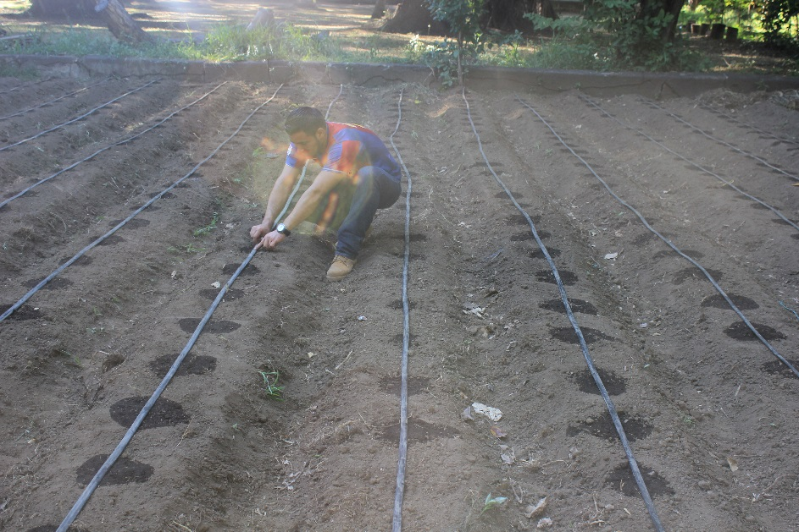

Slide 14
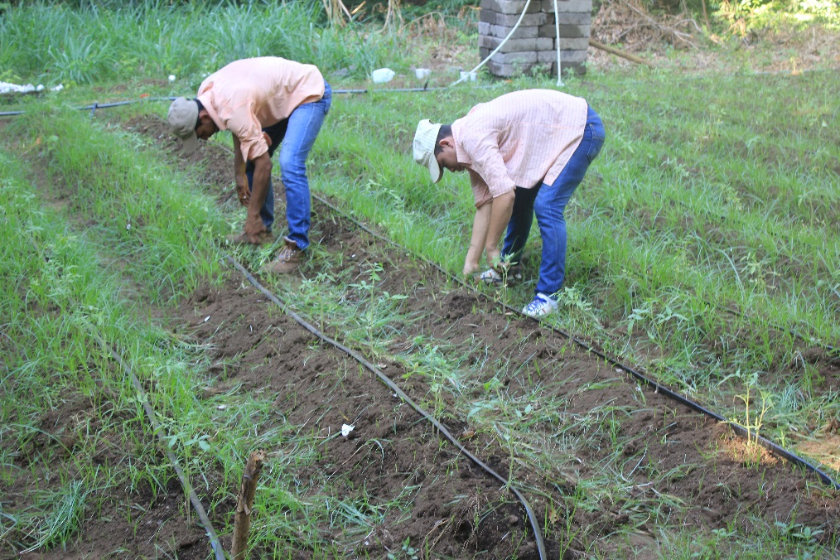

Slide 15
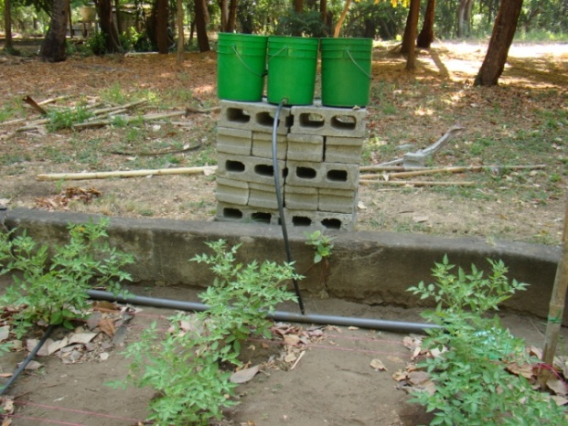

Slide 16
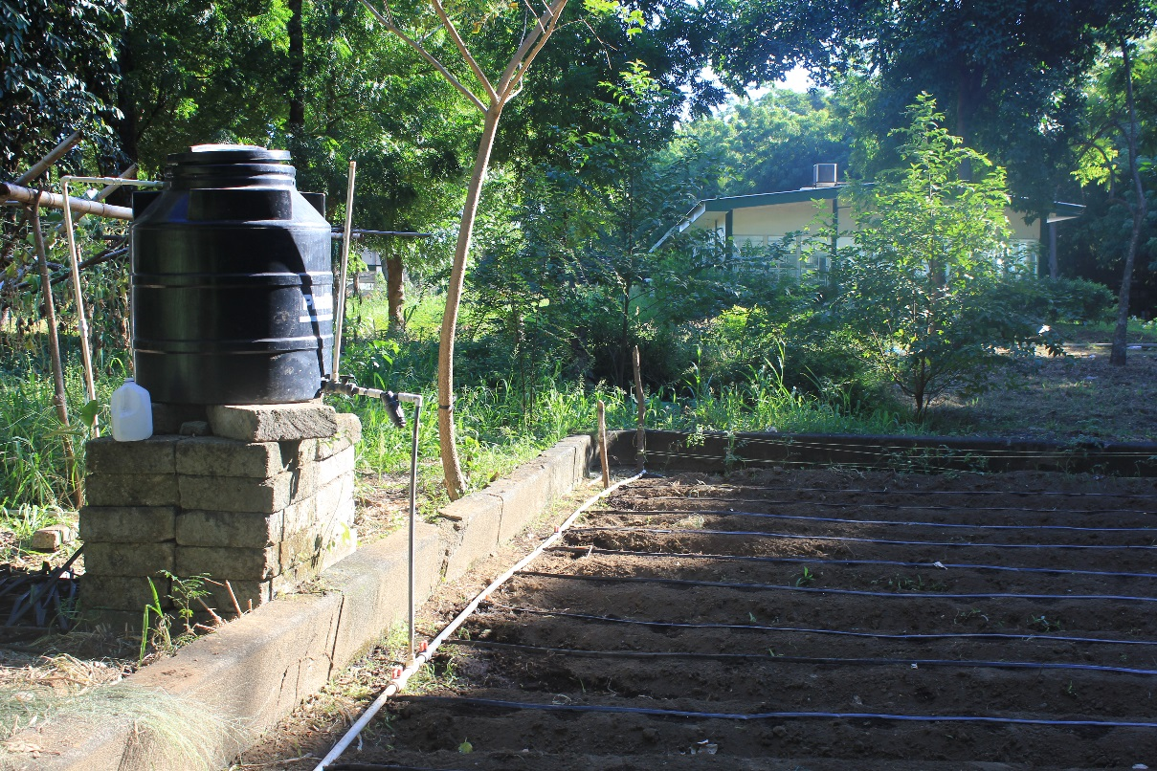

Slide 17
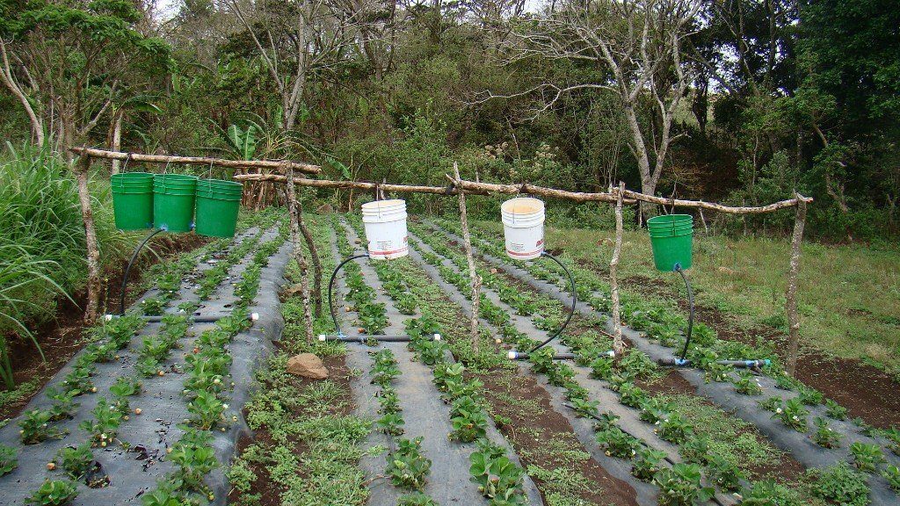

Slide 18
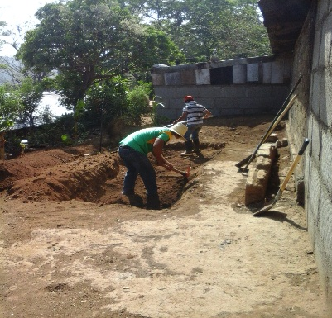
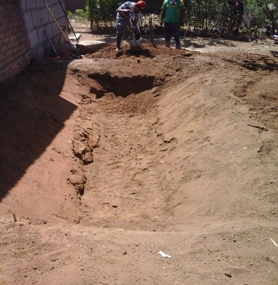
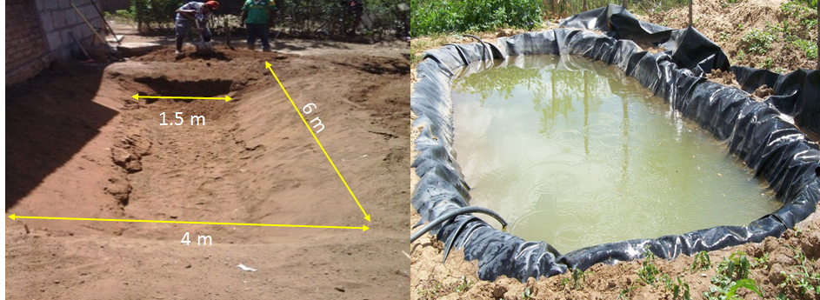

Slide 19
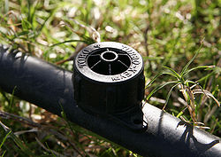
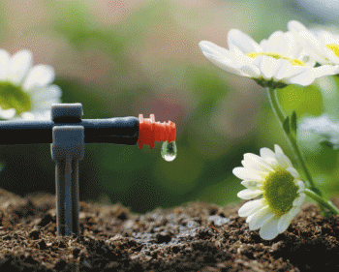
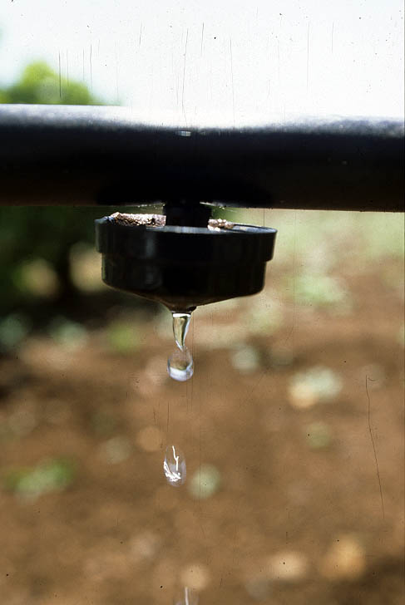
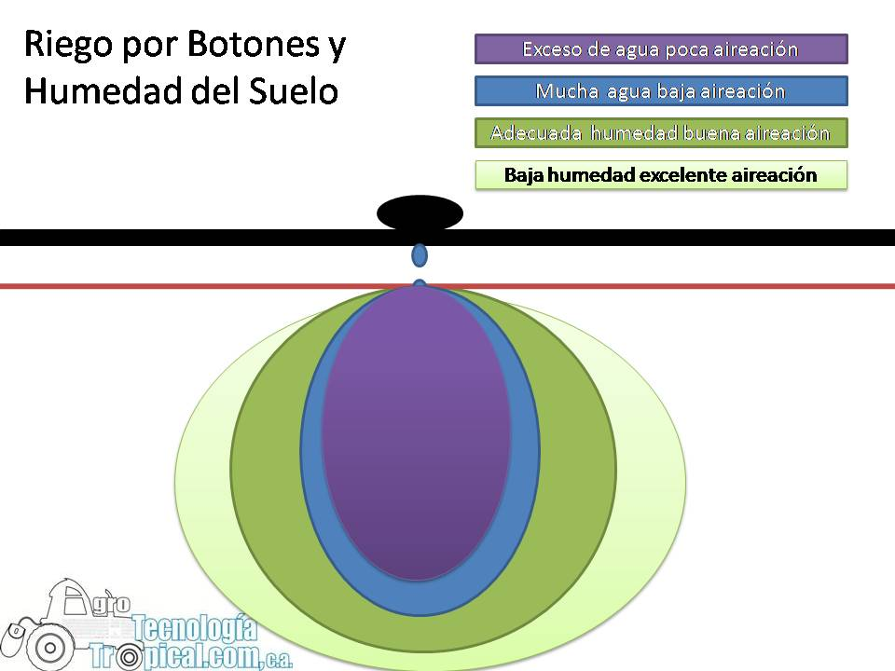

Slide 20
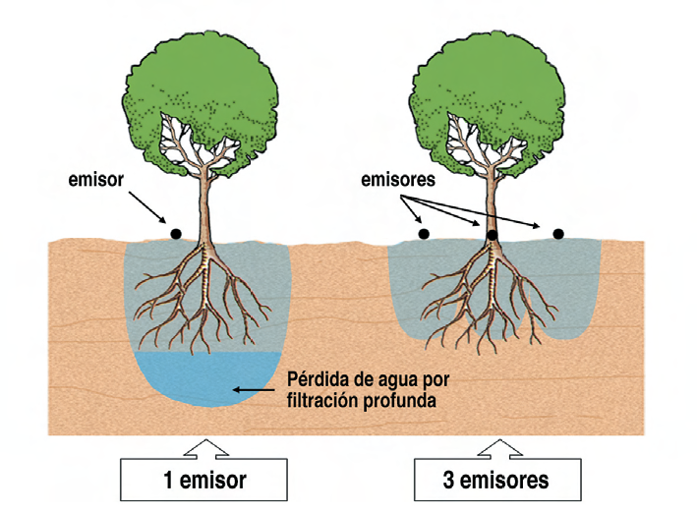

Slide 21
Riego por Goteo

Slide 22

Lámina bruta de riego (L_{b})
Evtp (promedio) = 5 mm/día
Ln = Evtp
$$L_{b}=\frac{Ln}{Ea}$$
$$L_{b}=\frac{5 mm/día}{0.9} ; L_{b}=5.56 mm/día$$

Slide 23
Necesidad bruta del cultivo (N_{b})
N_{b} = L_{b}*Mp
Mp= marco de plantación, distancia entre plantas por distancia entre surcos.
Cultivo: Maíz
0.20 metros entre plantas y 0.80 metros entre surco.
Mp=0.20 *0.80
Mp= 0.16 m²

Slide 24
Necesidad bruta del cultivo (N_{b})
N_{b} = L_{b}*Mp
N_{b} = 5.56 mm/día * 0.16 m²
N_{b} = 5.56 l/m²*día * 0.16 m²
N_{b} = 0.8896 l/pta*día

Slide 25
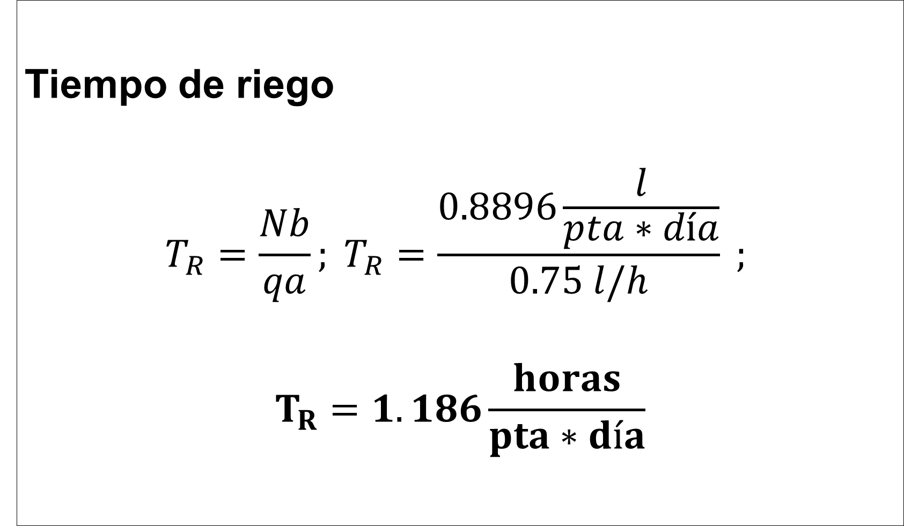
Tiempo de riego
$$T_{R}=\frac{Nb}{qa}; T_{R}=\frac{0.8896\frac{l}{pta∗día}}{0.75 l/h} ;$$
$$T_{R}=1.186\frac{horas}{pta∗día}$$

Slide 26
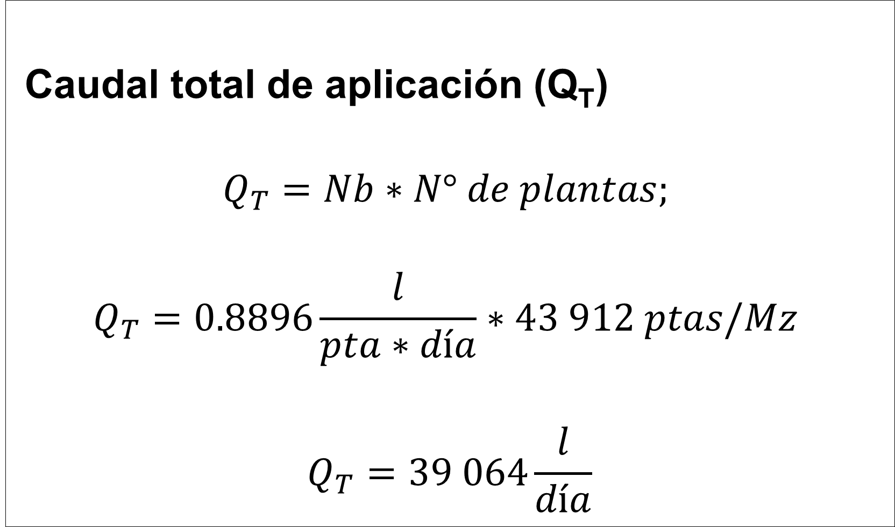
Caudal total de aplicación (Q_{T})
$$Q_{T}=Nb∗N° de plantas;$$
$$Q_{T}=0.8896\frac{l}{pta∗día}∗43 912 ptas/Mz$$
$$Q_{T}=39 064\frac{l}{día}$$

Slide 27
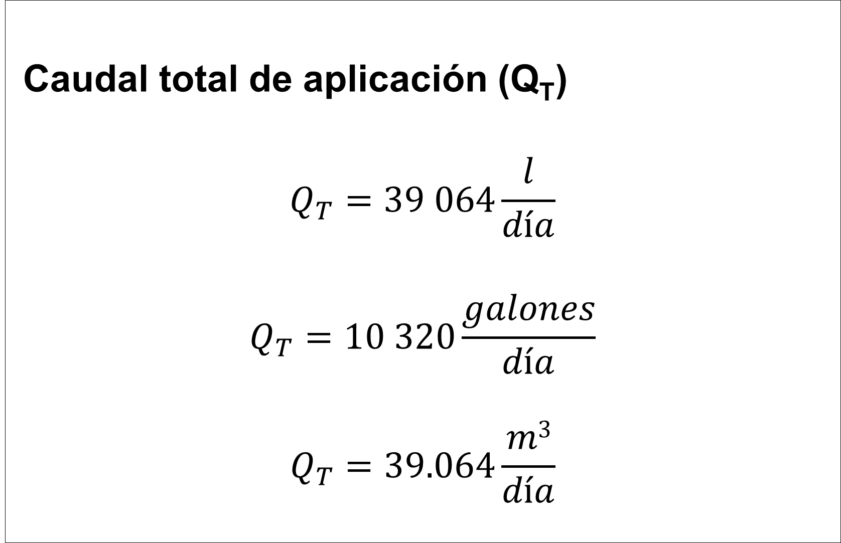
Caudal total de aplicación (Q_{T})
$$Q_{T}=39 064\frac{l}{día}$$
$$Q_{T}=10 320\frac{galones}{día}$$
$$Q_{T}=39.064\frac{m3}{día}$$

Slide 28
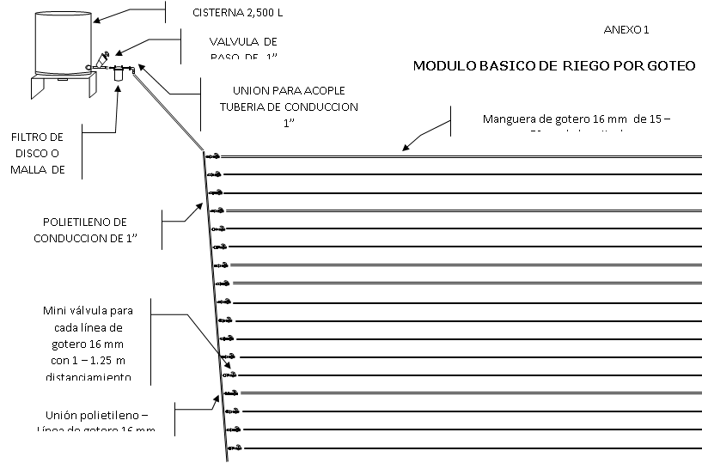

Slide 29
MANTENIMIENTO
Con cierta regularidad se debe abrir el filtro y limpiar las partículas retenidas en los discos del mismo.
Cada cierto tiempo quite los anillos finales de los laterales de riego y deje drenar un poco de agua, esto limpiará la suciedad que se ha retenido en su interior.
Antes del riego inspeccionen que las mangueras de goteo(laterales de riego) estén bien conectadas y no tengan fugas.
Los animales pueden dañar las mangueras de goteo para ello se debe prevenir su entrada a la parcela de riego.
{A-.,,NNC
}{
}}}

Slide 30
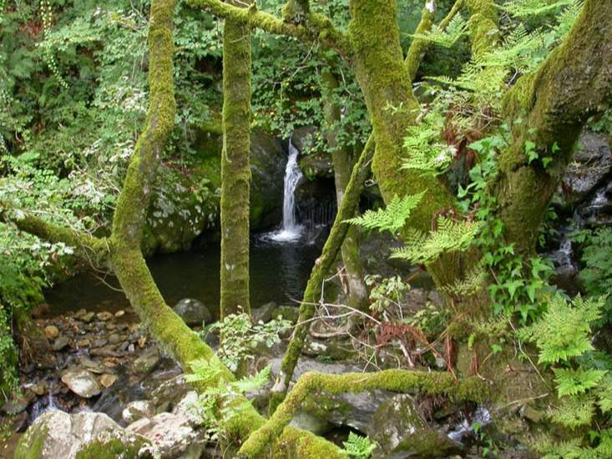
MUCHAS GRACIAS POR SU ATENCIÓN

